Slide 1
调用未实现相关函数的指令
指令
类别1
类别1：根据系统配置，指令EL0下undefine
例：MTE相关指令调用了MemTag
类别2：根据系统配置，指令实际不会调用未实现函数
例：PAC相关指令调用了AuthDA/AddPACDA/…函数，这些函数不会调用最后的 TrapPACUse()
类别3：可能执行未实现函数的指令
类别2
未实现函数1
函数a
函数b
类别2
函数c
未实现函数2
Notes:
部分忽略：ThisInstr，VAMax（当前处理器支持的虚拟地址位数的最大值），ProcessorID，physMemRead，RoundUp…

Slide 2
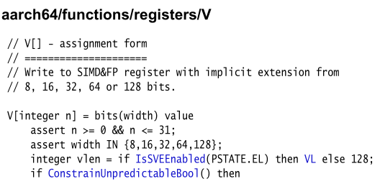
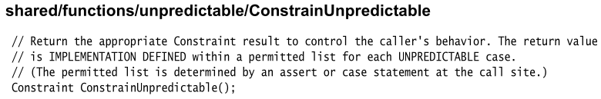
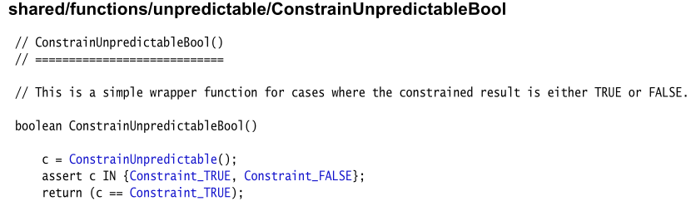
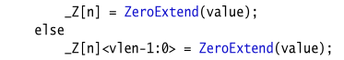
V[ ] 函数读写 SIMD&FP 寄存器，调用 ConstrainUprediatableBool()
例：C7.2.1 ABS Absolute value（vector）

Slide 3
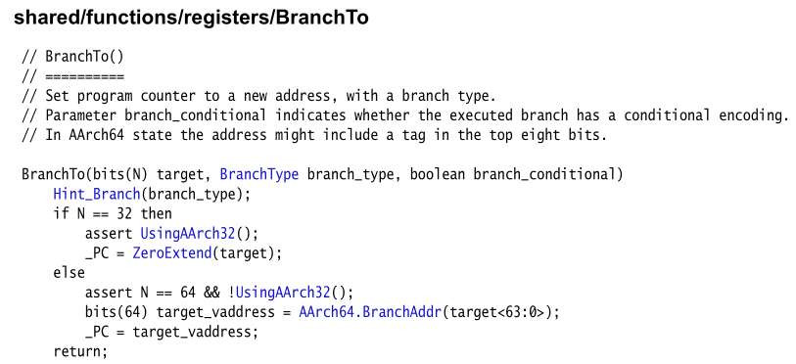
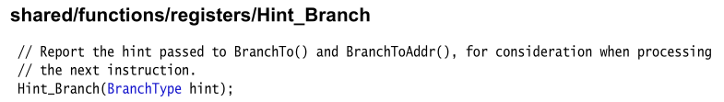
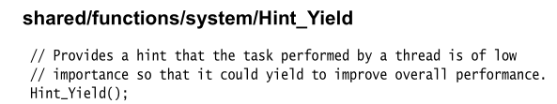
BranchTo() 函数调用 Hint_Branch（branch_type）
类似：Hint_yield

Slide 4
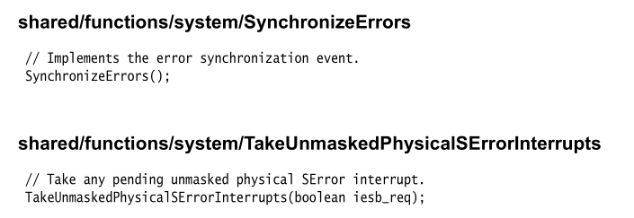
SoftwareBreakpoint / CheckSPAlignment / Abort / CheckFPEnabled / …->TakeException->
synchronizeErrors, TakeUnmaskedPhysicalSErrorInterrupts
例：C6.2.38 BRK breakpoint instruction
Notes:
异步异常：外部产生的，ARMv8需要它在一个限定的时间内产生，异步异常可以被短暂屏蔽。比如物理中断（SError系统错误,IRQ,FIQ），虚拟中断（由执行在EL2的软件产生，vSError,vIRQ,vFIQ）。IRQ和FIQ均用于外设中断，用于安全和非安全中断。SError指由内存系统生成的响应去反应错误的内存访问，例如通过了MMU权限检查但在内存总线上遇到错误的内存访问，或对RAM的奇偶校验码或纠错码ECC检查出错。

Slide 5
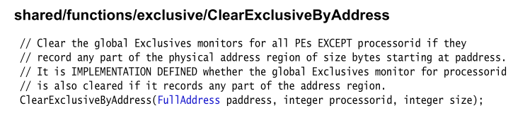
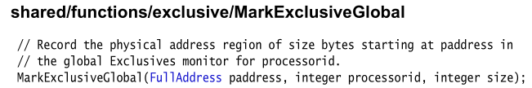
MemAtomic/MemAtomicCompareAndSwap/Mem ->…->
ClearExclusiveByAddress
例：C6.2.99 LDADDB Atomic add on byte in memory
同类：SetExclusiveMonitors, ClearExclusiveMonitors，MarkExclusiveGlobal，exclusiveMonitorsStatus…
Notes:
LDXR，…The PE marks the physical address being
accessed as an exclusive access.
STXR: Store Exclusive Register stores a 32-bit word or a 64-bit doubleword from a register to memory if the PE has
exclusive access to the memory address, and returns a status value of 0 if the store was successful, or of 1 if no store
was performed

Slide 6
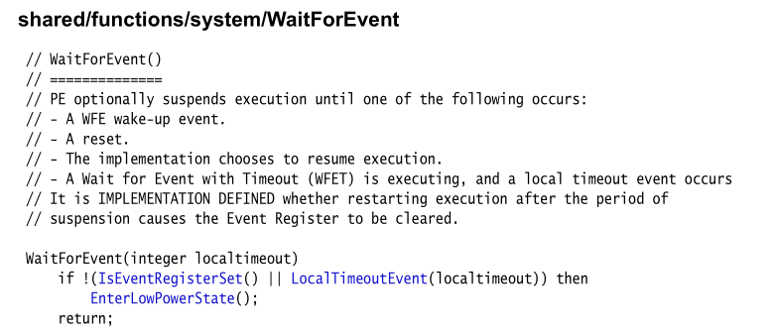

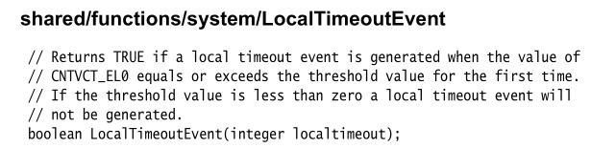
Hint_WFE 函数调用 WaitForEvent
Notes:
Provides a hint indicating that the PE can enter a low-power state
and remain there until a wakeup event occurs

Slide 7
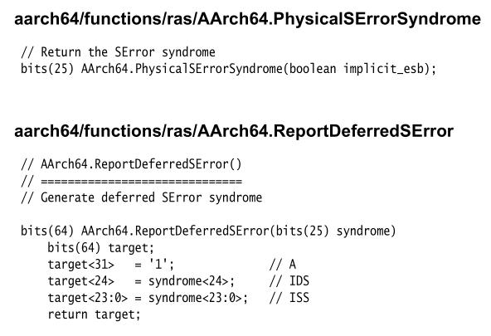
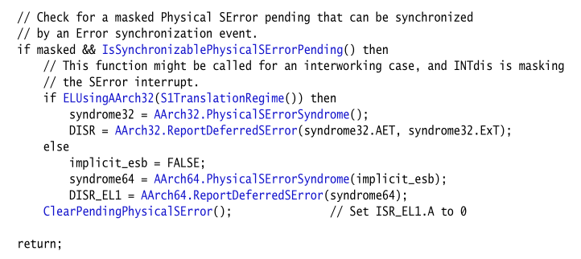
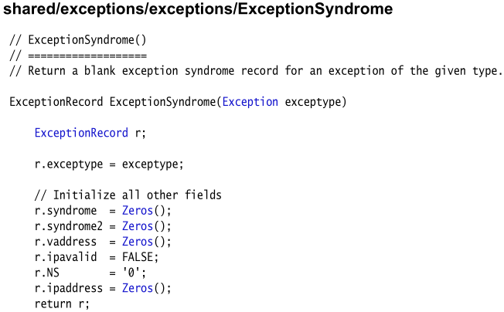

ESB 指令

Slide 8
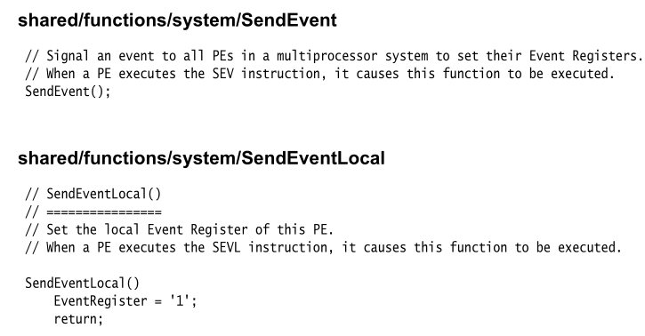
SendEvent / SendEventLocal
例如：SEV 指令

Slide 9
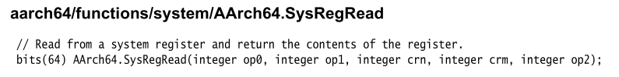
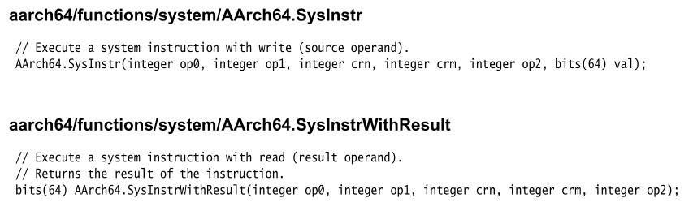
MRS指令调用 sysRegRead/Write
SYSL指令调用 sysInstrWithResult

